Slide 1
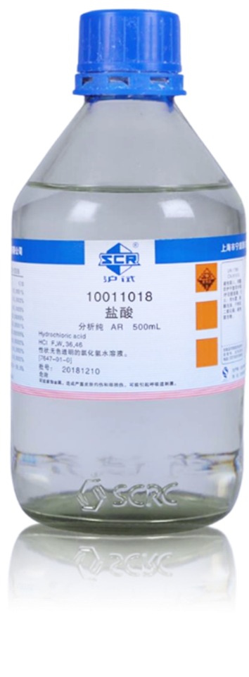
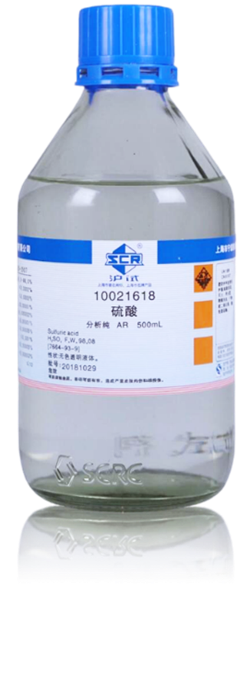
课题1
常见的酸和碱
Common acids and bases
第2课时

Slide 2

学习目标
1.认识浓盐酸具有挥发性，浓硫酸具有吸水性。
3.学会操作稀释浓硫酸，知道玻璃棒的作用。
2.认识浓硫酸的腐蚀性及使用时的安全注意事项。
4. 了解盐酸稀硫酸和浓硫酸的用途。
化学观念
科学探究与实践
科学态度与责任
科学思维

Slide 3

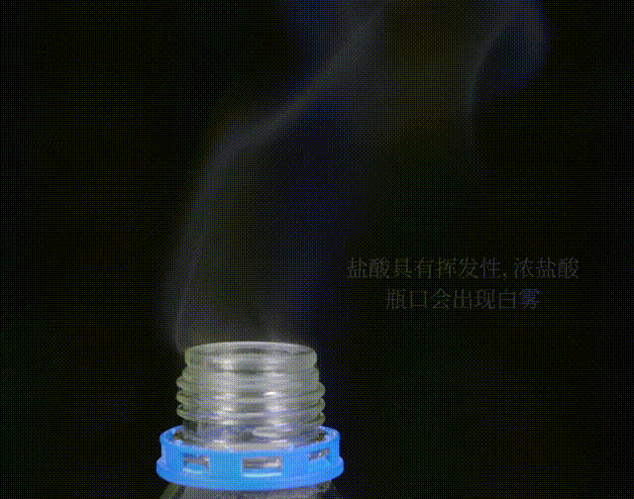
浓盐酸
Concentrated hydrochloric acid
物理性质
HCl气体的水溶液
无色，有刺激性气味的液体
有挥发性
要密封保存，否则会变稀
酸 | 溶质质量 | 溶剂质量 | 溶液质量 | 质量分数 | 是否变质
浓盐酸

Slide 4

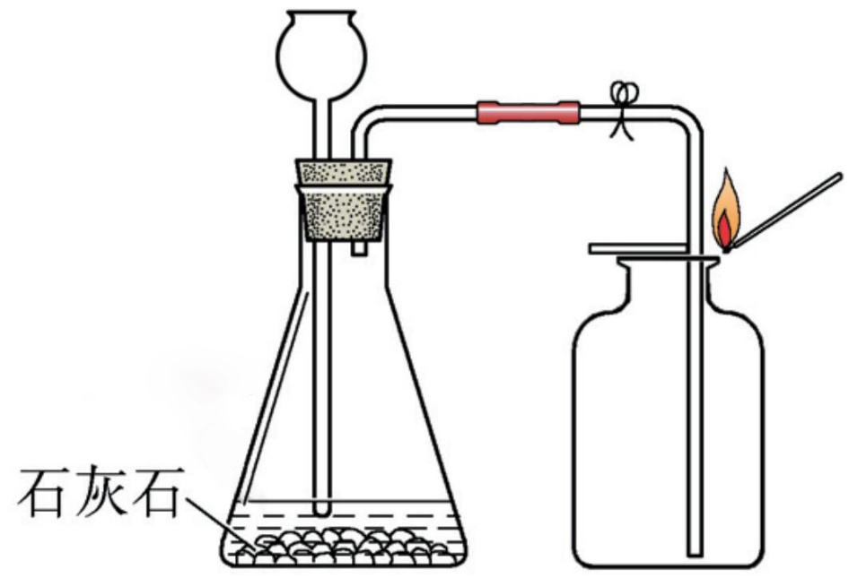
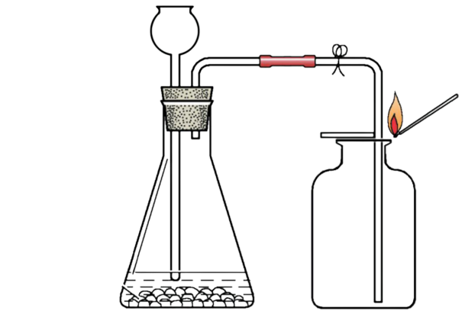
想一想
实验室制取CO₂为什么不能用浓盐酸？
浓盐酸具有挥发性，会造成收集到的CO₂气体不纯。

Slide 5



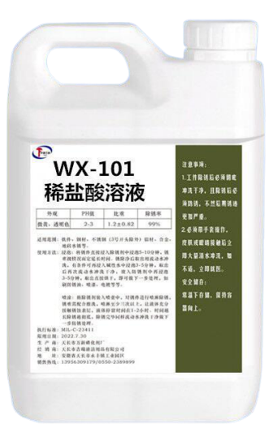

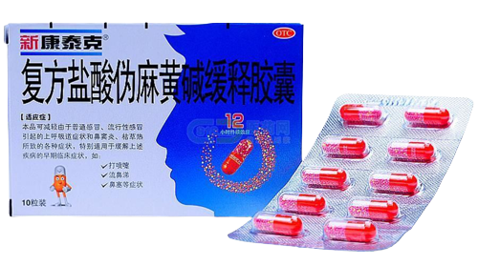
盐酸的用途
Use of hydrochloric acid

Slide 6

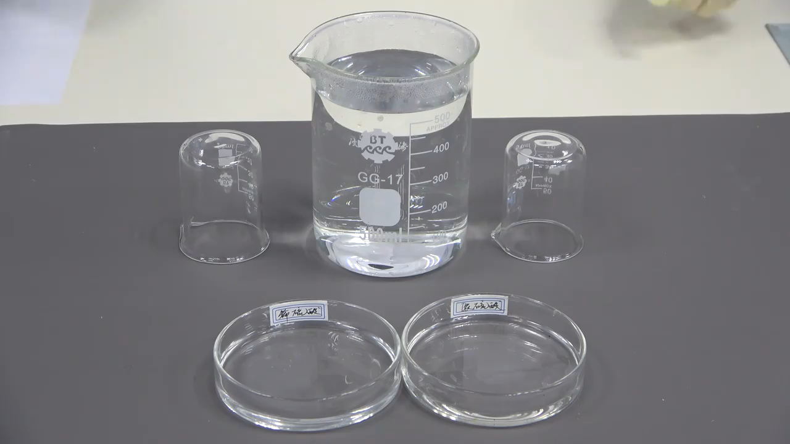
浓硫酸
Concentrated sulfuric acid
物理性质
浓硫酸是无色，粘稠状液体
不易挥发
有吸水性
要密封保存，否则会变稀
酸 | 溶质质量 | 溶剂质量 | 溶液质量 | 质量分数 | 是否变质
浓硫酸

Slide 7


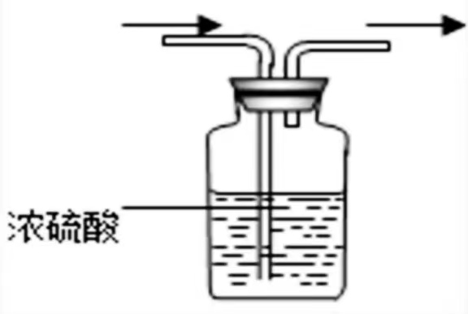
议一议
实验室制取CO₂中含有水蒸气，
如何得到干燥的CO₂ ？
浓硫酸能够吸收混合气体中含有的水蒸气，常用做气体干燥剂，次过程属于物理变化。
浓硫酸能干燥O2、N2、H2、CO、CO2、CH4等气体，不能干燥与其反应的NH3。

Slide 8
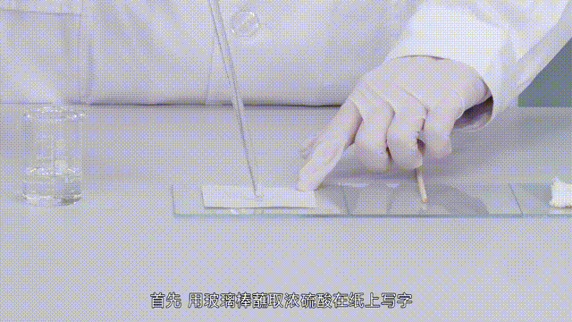
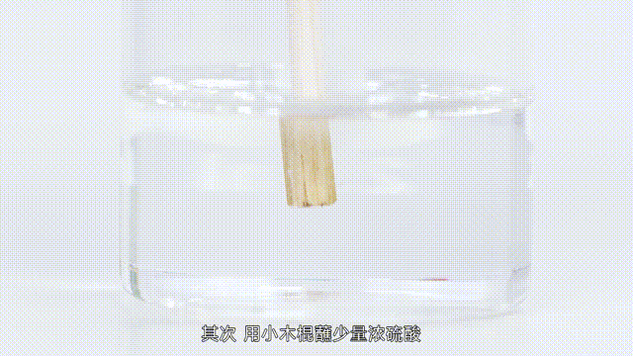

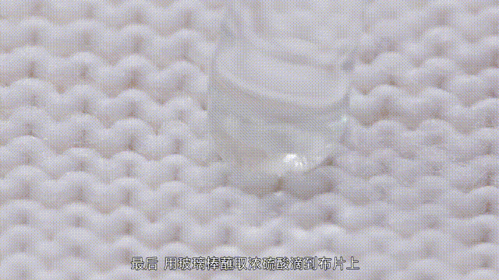
浓硫酸
Concentrated sulfuric acid
强腐蚀性（脱水性）
黑色字迹
浓硫酸能夺取纸张、木材、布料、皮肤（都由含碳、氢、氧等元素的化合物组成）里的水分，生成黑色的炭，又叫炭化。
木棒变黑
找一找
如果不慎将浓硫酸沾到皮肤或衣物上，该如何处理？
滴浓硫酸部位变黑

Slide 9
浓硫酸的稀释
Dilution of concentrated sulfuric acid
放
浓硫酸溶于水_____热
稀释要领
防止酸液飞溅
酸入水
沿器壁
使产生的热
量迅速扩散
慢慢倒
不断搅
酸液飞溅，造成危险
①颠倒后果：_______________________
搅拌,使热量即时散失
②玻璃棒作用：_____________________

Slide 10
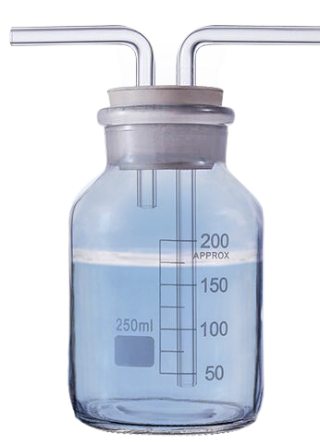
硫酸的用途
Use of sulfuric acid
用于工业生产
化 肥
农 药
火 药
燃 料
冶炼金属
铅蓄电池
金属除锈
实验室干燥剂
浓硫酸有吸水性，在实验室中常用它做干燥剂

Slide 11
课堂总结
1、浓盐酸、浓硫酸的性质比较
浓盐酸
浓硫酸
颜色 状态
无色、水状液体
无色、油状液体
气 味
有剌激性气味
无味
腐蚀性
有腐蚀性
有腐蚀性
特 性
挥发性
吸水性
酸入水 不后悔
2、浓硫酸的稀释

Slide 12
课后作业
必做：
实验操作：利用厨房里的餐具和用品，模仿浓硫酸的稀释，录制操作视频，传到小管家。
要求：边操作边解说。
选做：
温故知新：复习学过的有关于稀盐酸和稀硫酸的化学反应，初步总结酸的化学性质。

Slide 13
随堂练习
1、为什么打开盛有浓盐酸的试剂瓶，瓶口会出现白雾？溶液质量和溶质的质量分数如何变化？
答：因为浓盐酸中挥发出氯化氢气体与空气中的水蒸气结合，形成了盐酸小液滴。盐酸溶液的质量和溶质的质量分数都减小。

Slide 14
随堂练习
2、对盐酸的叙述正确的是（ ）
A.盐酸是氯化氢气体的水溶液
B.纯净的盐酸往往带有黄色
C.盐酸使无色酚酞试液变红
D.盐酸具有强烈的吸水性
A

Slide 15
随堂练习
3、下列物质露置于空气中,溶液会增加的是（ ）
A 浓盐酸 B 浓硝酸
C 浓硫酸 D 氯化钠溶液
C
4、下列物质的性质属于物理性质的是( )
B
A.浓硫酸的腐蚀性
B.浓盐酸的挥发性
C.浓硫酸的酸性
D.碳酸的不稳定性

Slide 16
随堂练习
5.下列关于盐酸的说法正确的是( )
D
A.纯净的盐酸是纯净物
B.胃液里含有盐酸，说明盐酸无腐蚀性
C.汽车用的铅酸蓄电池中含有盐酸
D.打开浓盐酸试剂瓶瓶盖形成的白雾是盐酸
小液滴

